Slide 1
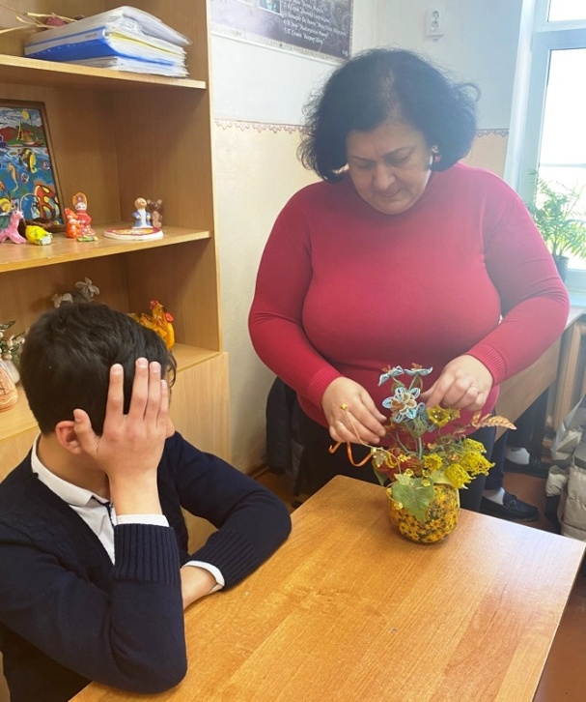
На районный конкурс «Мастер – золотые руки»-2022 «БИСЕРОПЛЕТЕНИЕ»
Муниципальное общеобразовательное бюджетное учреждение общеобразовательная средняя школа №79 г.Сочи им. Ачмизова А.П.
Учитель технологии МОБУ СОШ№79 г. Сочи
Устян Татьяна Ивановна

Slide 2
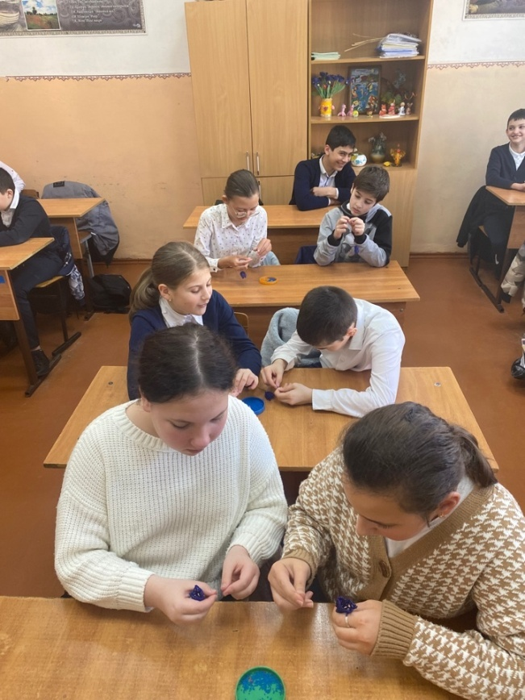
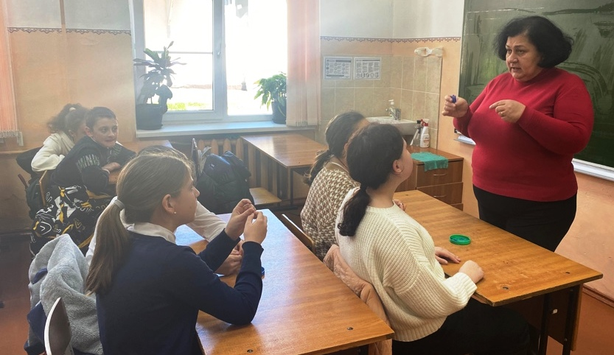
В МОБУ СОШ№79 занятия по бисероплетению проводятся на уроках технологии в 5-7 классах и на занятиях внеурочной деятельностью по программе «БИСЕРОПЛЕТЕНИЕ»

Slide 3
Виды бисера
Бисеринки бывают:круглыми (с округлыми стенками);шестигранными;цилиндрическими;в форме бублика;стеклярус длинный;стеклянная рубка;песок.
По материалу бисер бывает:стеклянный;керамический;пластмассовый.Основные производители бисера:Китай;Чехия;Япония.

Slide 4
Инструменты и иглы для бисероплетения
Для того, чтобы на выходе получить долговечное изделие, кроме выбора красивого бисера, необходимо позаботиться о качественных инструментах. Самый главный инструмент — это игла. Размер ее должен соответствовать диаметру бисерины. Чем больше номер иглы, тем она тоньше. Чаще всего используют №10-16, чем тоньше игла, тем более хрупкое у нее ушко. Рекомендуется покупать набор игл английского, австралийского и индийского производства, их сталь самая прочная. Японские и китайские игры стоят дешевле, но они более ломкие. Кроме диаметра иглы, различают еще и ее длину. Существуют иглы 5 см и 10 см, последние удобно использовать при наборе бисера, например, для жгута, где идет длительное предварительное нанизывание бисера.

Slide 5
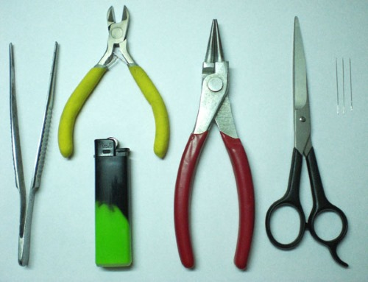
Второй важный инструмент — это леска или нить. Популярные размеры лески 0,2-0,5 мм, но можно использовать любую подходящую. Кроме лески можно использовать моно нить. Изготавливается она из полиэстера и имеет подобные леске свойства, с одним отличием, ее можно использовать для шитья на швейной машинке. Однако, оба эти материала не годятся для работы со стеклярусом и рубкой, поскольку стекло легко перерезает леску и моно нить. В качестве альтернативы можно использовать шелковую или капроновую нить. Для изготовления стойких изделий по типу игрушек, применяют проволоку размером 0,2-1 мм. Другие инструменты для бисероплетения: швейные ножницы; кусачки для проволоки; пинцет; круглогубцы для штифтов; фурнитура (штифты, замки, розетки).

Slide 6
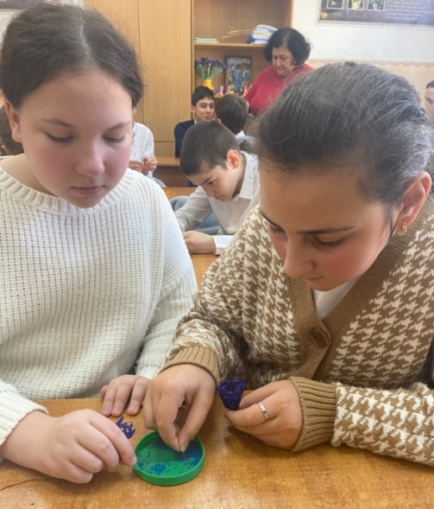
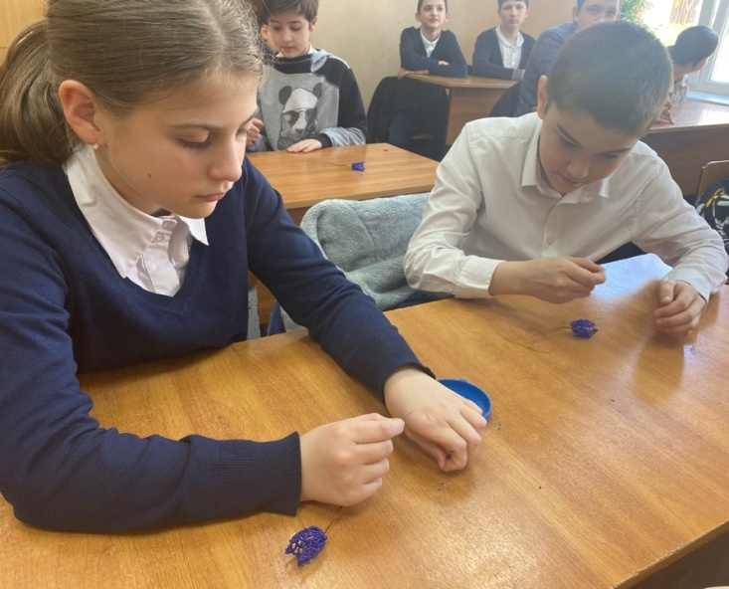
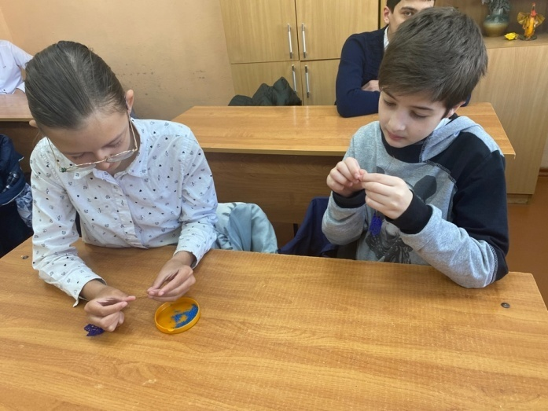
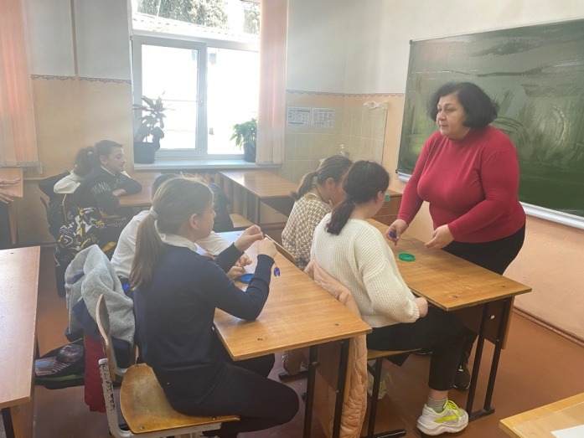
Благодарим за внимание !

